Slide 1
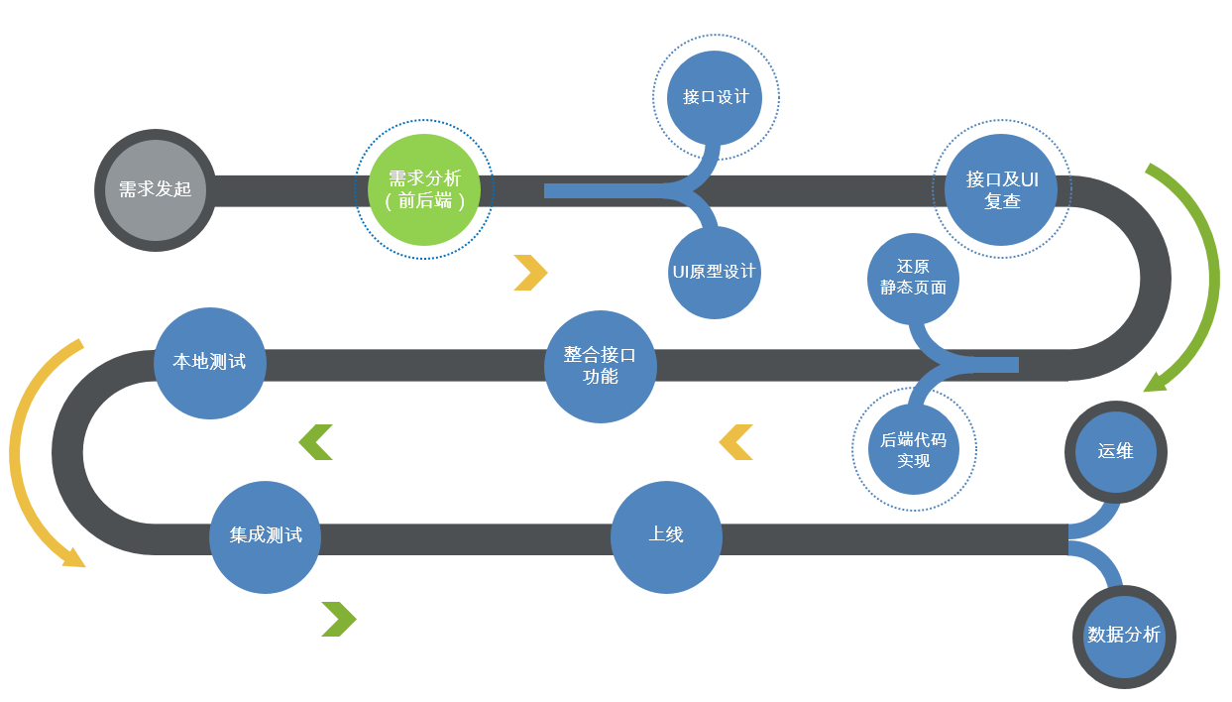

1
项目实践
—————
开发流程
Notes:
理解即可，因地制宜。

Slide 2


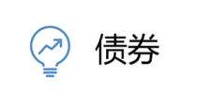

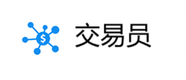
竞拍
1
委托
项目实践
—————
需求分析
挂单
竞拍
估值
竞拍
竞拍
Notes:
开发前要理解业务。

Slide 3
委托【债券名称，数量，预期价格】
输入【债券名称，委托人，数量，委托人预期价格】
1
估价【债券名称，预估价格（起拍价）】
项目实践
—————
用户行为分析
登录【客户 id】
查询所有竞拍
查询我参与的竞拍 【客户 id】
竞拍 【竞拍 id】
取消【竞拍 id】
操作对象
Notes:
面向对象，对象和行为
每个动词都是一个 api

Slide 4
债券拍卖系统
卖方 模块
1
项目实践
—————
服务划分
销售 模块
客户 模块
客户 服务
交易员 模块
债券 模块
Notes:
隔离，隔离，还是隔离。方法隔离，类隔离，服务隔离，团队隔离，公司隔离。
有迹可循，应运而生，科技赋能。

Slide 5
页面请求
拍卖 服务
1
项目实践
—————
系统架构
客户 服务
审计 服务
Notes:
最后我们来看一些结业考核的评分标准。
我们会从五个维度来考量，包括
业务理解（总分10）
业务理解主要是 项目背景、里面涉及的相关金融业务知识的理解情况
项目完成情况（总分30），
项目完成情况 包括，项目整体完成的情况，个人对分配到任务的完成情况，以及对项目完成的其它贡献。这个是最重要的，一般企业里面的做法也是先完成再完美。通过敏捷的方式，小步快跑，来持续的给用户带来价值。
项目完成质量（总分20）
项目完成的质量，包括代码质量，设计质量，扩展性考量，以及后期维护等其他系统性思考软件工程等要素
团队合作（总分20）
团队合作中表现出来的责任心、领导力以及源代码管理工具，任务协同工具的使用情况等 就像刚才说的，这个在企业里面也非常重要，现在的应用基本上都是规模化开发，都需要跟同事有很好的合作。
课堂表现（总分20）
包括同学们的出勤情况啊，上课过程中的互动，对课程知识的掌握以及对其应用的情况

Slide 6
1
JDK
IDE
Maven
项目实践
—————
环境准备

